Slide 1
Jeudi 26 mars

Slide 2
Calcul mental
Les moitiés

Slide 4
Les moitiés
La moitié de 20 est 10
La moitié de 40 est 20
La moitié de 60 est 30
La moitié de 80 est 40
La moitié de 100 est 50

Slide 5
Les moitiés
Quelle est la moitié de 100 ?
50
Quelle est la moitié de 60 ?
30

Slide 6
Les moitiés et les doubles
Quel est le double de 40 ?
80
Quelle est la moitié de 80 ?
40

Slide 7
Les moitiés et les doubles
Quel est le double de 10 ?
20
Quelle est la moitié de 10 ?
5

Slide 8
Les moitiés et les doubles
Quel est le double de 30 ?
60
Quelle est la moitié de 40 ?
20

Slide 9
Les moitiés et les doubles
Quel est le double de 50 ?
100
Quelle est la moitié de 18 ?
9

Slide 10
Les moitiés
La moitié de 2 est 1
La moitié de 4 est 2
La moitié de 6 est 3
La moitié de 8 est 4
La moitié de 10 est 5
La moitié de 12 est 6
La moitié de 14 est 7
La moitié de 16 est 8
La moitié de 18 est 9
La moitié de 20 est 10
La moitié de 40 est 20
La moitié de 60 est 30
La moitié de 80 est 40
La moitié de 100 est 50

Slide 11
Nombres

Slide 12
Le tableau des nombres
0 | 1 | 2 | 3 | 4 | 5 | 6 | 7 | 8 | 9
10 | 11 | 12 | 13 | 14 | 15 | 16 | 17 | 18 | 19
20 | 21 | 22 | 23 | 24 | 25 | 26 | 27 | 28 | 29
30 | 31 | 32 | 33 | 34 | 35 | 36 | 37 | 38 | 39
40 | 41 | 42 | 43 | 44 | 45 | 46 | 47 | 48 | 49
50 | 51 | 52 | 53 | 54 | 55 | 56 | 57 | 58 | 59
60 | 61 | 62 | 63 | 64 | 65 | 66 | 67 | 68 | 69
70 | 71 | 72 | 73 | 74 | 75 | 76 | 77 | 78 | 79
80 | 81 | 82 | 83 | 84 | 85 | 86 | 87 | 88 | 89
90 | 91 | 92 | 93 | 94 | 95 | 96 | 97 | 98 | 99
Notes:
Rappel de la notion étudiée : les familles de 60 et 70 en lien avec les nombres de 11 à 19

Slide 13
Le tableau des nombres
60 | 61 | 62 | 63 | 64 | 65 | 66 | 67 | 68 | 69
70 | 71 | 72 | 73 | 74 | 75 | 76 | 77 | 78 | 79
Notes:
Lecture de nombres – comment se dit ce nombre ?

Slide 14
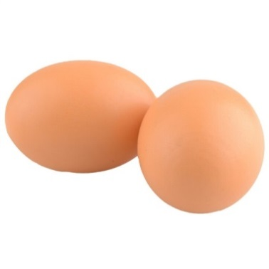
Combien comptes-tu d’œufs ?
Notes:
62

Slide 15
Combien comptes-tu d’œufs ?
Notes:
76

Slide 16
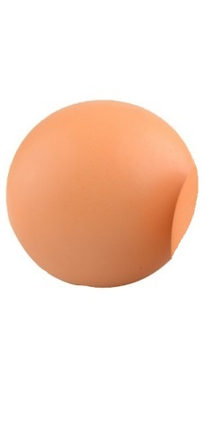
Combien comptes-tu d’œufs ?
Notes:
63

Slide 17
Problèmes

Slide 18
Correction du problème d’hier
Il y avait 68 allumettes dans la boîte. Pour allumer le feu, maman a utilisé 12 allumettes.
Combien reste-il d’allumettes dans la boîte ?
Il reste 56 allumettes dans la boîte.

Slide 19
Première situation
Dans la réserve, il ne reste que des pommes et des poires.
Il y a vingt-sept fruits en tout. Il n’y a plus que quatre poires.
Combien y a-t-il de pommes ?

Slide 20
Deuxième situation
Dans la réserve, il ne reste que des pommes et des poires.
Il y a soixante-seize fruits en tout. Il n’y a plus que vingt poires.
Combien y a-t-il de pommes ?
Notes:
76 – 20 peut être fait de tête…

Slide 21
Situation pour plus tard
Dans la réserve, il ne reste que des pommes et des poires.
Il y a 78 fruits en tout. Il n’y a plus que 24 poires.
Combien y a-t-il de pommes ?

Slide 22
Calcul des CE1

Slide 23
Calcul de mercredi :
538 – 216
5 3 8
-
2 1 6
3 2 2

Slide 24
Dans la réserve, il ne reste que des pommes et des poires.
Il y a 674 fruits en tout. Il n’y a plus que 253 poires.
Combien y a-t-il de pommes ?
Notes:
Pour allumer le feu, maman a utilisé 3 allumettes. Combien en reste-t-il dans la boite?

Slide 25
Pose et calcule pour la prochaine fois :
548 - 25

